Slide 1
Organizační struktura hotelu

Slide 2
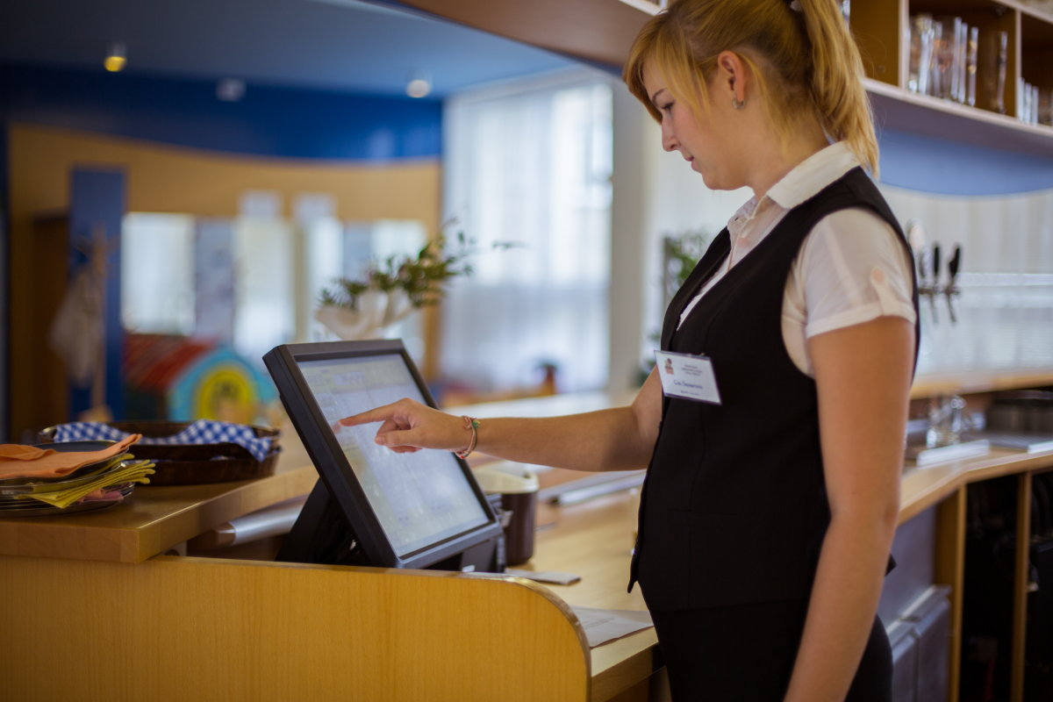
Organizační struktura hotelu
Cílem je vytvořit organizační strukturu jednoduchou, přehlednou, musí být vyjasněná dělba práce a určené odpovědnosti a pravomoci

Slide 3

Charakteristika
- Dělba práce
- Mechanismy koordinace
- Distribuce rozhodovacích pravomocí
- Organizační hranice
- Vztahy podřízených na nadřízených

Slide 4
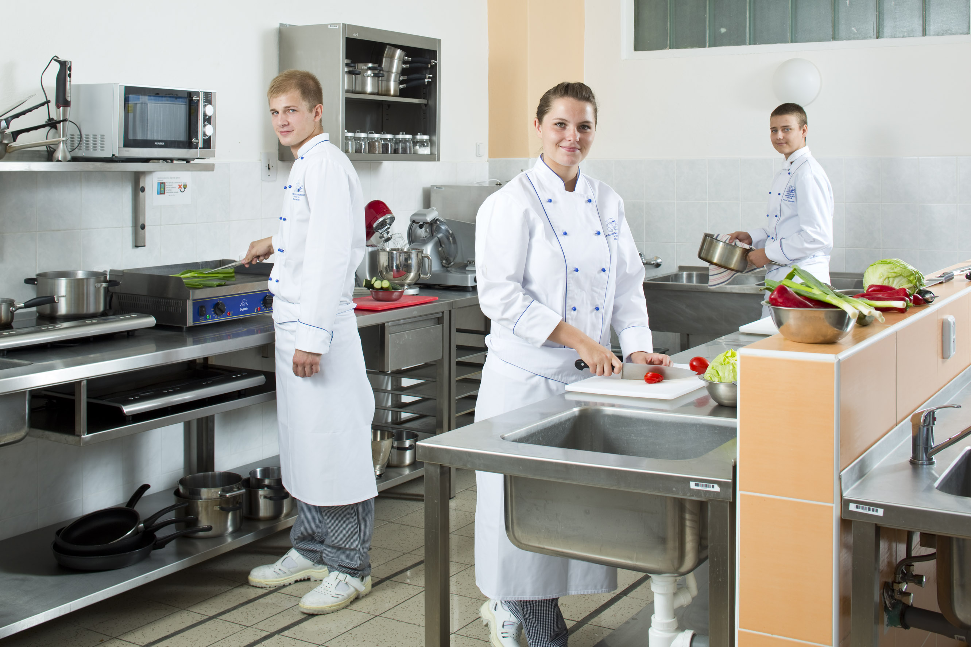
Pojmy
Organizace – způsob uspořádání, zařazení jednotlivých složek do celku
Organizovaný – cílevědomě uspořádaný vedený systém
Organizování – proces uspořádávání, vytváření pořádku a harmonie
Organizační struktura – struktura prvků organizace

Slide 5
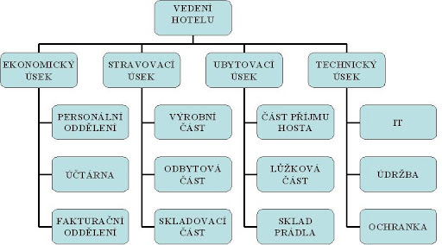
Tvorba organizační struktury
Analýza – na základě cílů firmy je třeba identifikovat její úkoly
Syntéza – úkoly je nutné seskupit tak, aby bylo možné je co nejlépe realizovat prostřednictvím pracovních týmů
Pravomoc – bývá delegovaná a představuje volnost propůjčenou pracovníkovi k využití svého úsudku při plnění úkolu
Stupně řízení – vzniká v důsledku toho, že manažer může zvládnout jen omezené množství pracovníků

Slide 6
Konec

